Slide 1

Curso: Big Data Unidad III: Procesamiento de Datos Distribuidos.
Profesor: Diego Miranda
Data Scientist

Slide 2

¿Qué es APACHE?
Apache es una fundación de software de código abierto.
Mantiene más de 350 proyectos, entre ellos: Apache Spark, Apache Hadoop, Apache Kafka.
Su objetivo es crear software robusto y de libre uso para procesamiento distribuido, web, bases de datos, y más.
Apache Spark, en particular, es uno de sus proyectos más exitosos en el ámbito de Big Data.

Slide 3

¿Qué es PySpark?
Interfaz de Python para Apache Spark.
Permite programar con Python sobre un motor de Big Data distribuido.
Trabaja en paralelo sobre grandes volúmenes de datos.

Slide 4

Apache Spark en pocas palabras
Motor de procesamiento en memoria y distribuido.
Más rápido que Hadoop MapReduce.
Soporta: SQL, MLlib (Machine Learning), GraphX (grafos), Streaming.

Slide 5
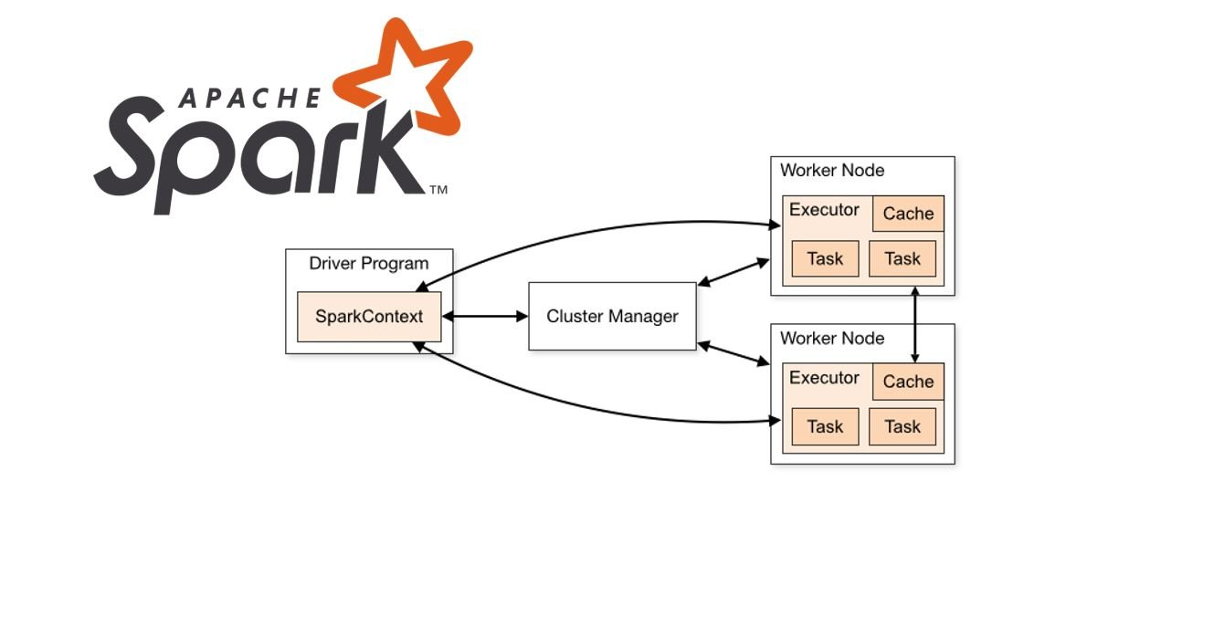
Arquitectura de PySpark
Driver Program
Cluster Manager (YARN, Standalone, Mesos)
Workers y Executors
RDDs y DataFrames como abstracciones de datos

Slide 6
Ventajas de usar PySpark
Escalable y distribuido
Eficiente en procesamiento masivo
Compatible con Python
Conectividad con múltiples fuentes de datos

Slide 7
Comparativa Pandas vs PySpark
| Característica | Pandas | PySpark |
|----------------|--------|---------|
| Datos pequeños | ✅ | ❌ |
| Datos masivos | ❌ | ✅ |
| Procesamiento | Local | Distribuido |
| Librería | Python puro | Apache Spark + Python |

Slide 8
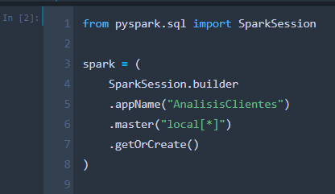
Crear una sesión de PySpark
local[*]: usa todos los núcleos del equipo
getOrCreate(): crea o reutiliza una sesión activa

Slide 9
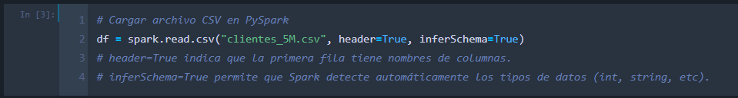
Cargar datos CSV
Lectura distribuida
Inferencia de tipos
Exploración rápida de datos

Slide 10
Exploración de datos
df.describe().show()
df.groupBy("ciudad").count()
df.agg() y withColumn()
Acciones vs Transformaciones

Slide 11
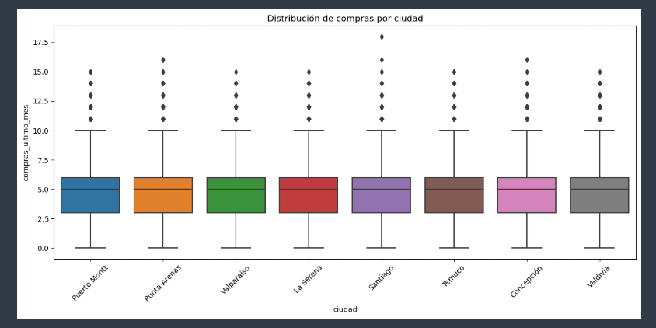
Visualizaciones
df_sample = df.sample(fraction=0.01).toPandas()
Usar seaborn o matplotlib
Gráficos de barras, boxplots, heatmaps

Slide 12
SQL con PySpark
df.createOrReplaceTempView("clientes")
spark.sql("SELECT ciudad, COUNT(*) FROM clientes GROUP BY ciudad").show()
Permite usar SQL sobre DataFrames
Combinar SQL + Python

Slide 13

Machine Learning con PySpark
StringIndexer, VectorAssembler, StandardScaler
•ogisticRegression, RandomForestClassifier
Pipeline, Model.transform()
Entrenamiento distribuido

Slide 14
Streaming en tiempo real
stream_df = spark.readStream.option("header", "true").csv("/ruta/stream")
Spark Structured Streaming
Ideal para logs, sensores, IoT

Slide 15
Casos de uso de PySpark
• Recomendadores masivos
• Segmentación de clientes
• Clasificación de fraude
• Procesamiento de logs
• ETL distribuidos

Slide 16
Conclusiones
PySpark es ideal para Big Data con Python.
Escalable, eficiente y versátil.
Se puede usar local o en la nube (EMR, Databricks).

